Slide 1
第五章
时间序列的预报

Slide 2
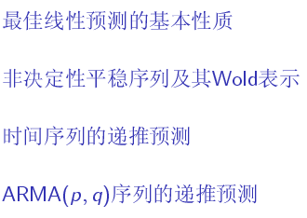
本章目录

Slide 3
最佳线性预测的基本性质
最佳线性预测
Hilbert空间中的投影
最佳预测

Slide 4


预报问题

Slide 5
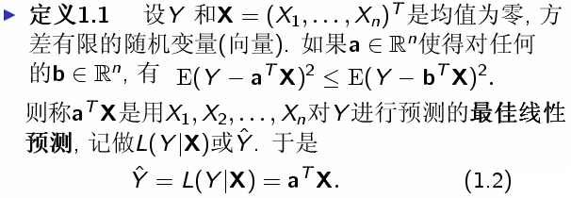
最佳线性预测定义

Slide 6
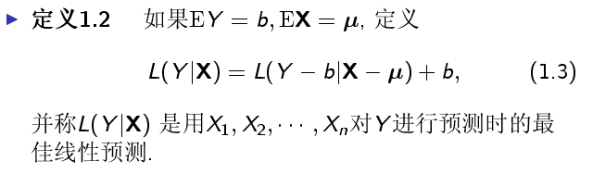

Slide 7
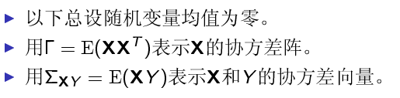

Slide 8
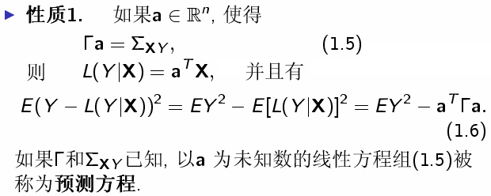
性质1

Slide 9
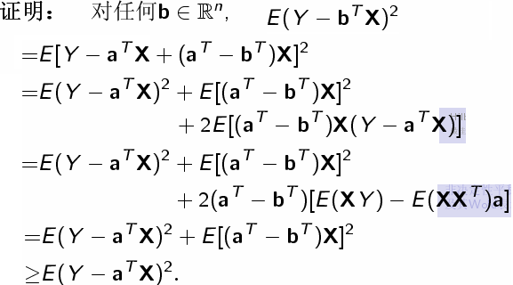
性质1的证明

Slide 10
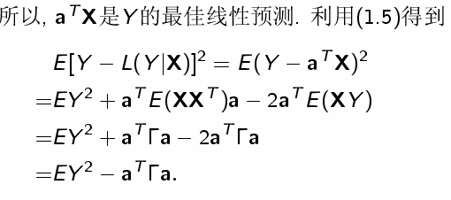

Slide 11
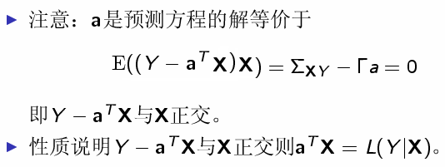
性质1注

Slide 12
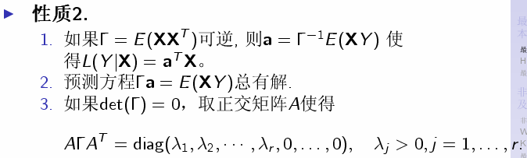
性质2

Slide 13
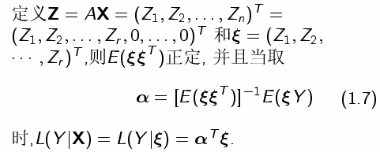

Slide 14
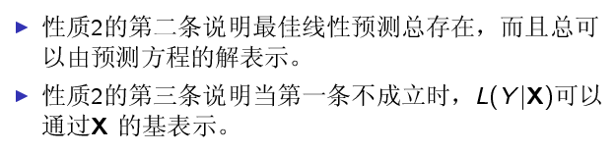
性质2的注

Slide 15

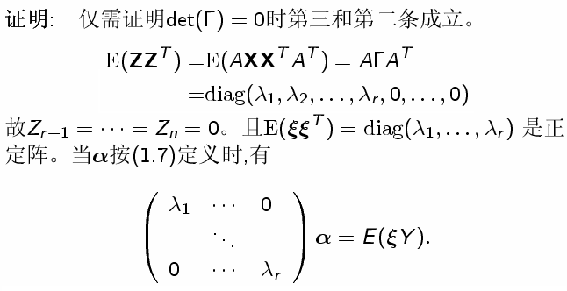
性质2的证明: (1)

Slide 16


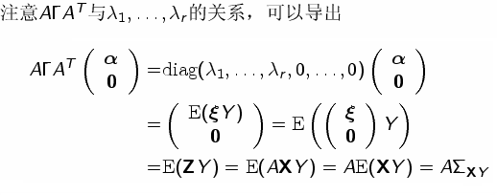
(2)

Slide 17

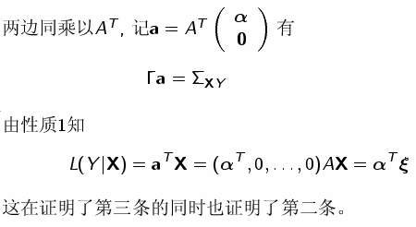
(3)

Slide 18
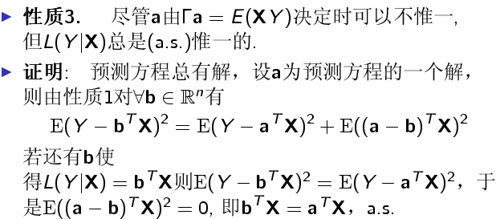
性质3及证明

Slide 19
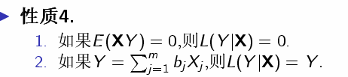
性质4

Slide 20
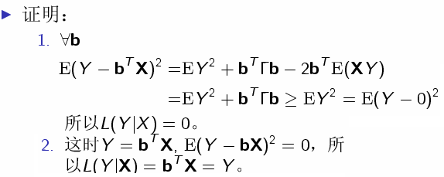

Slide 21
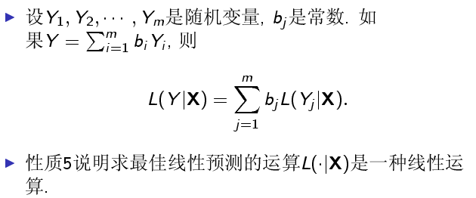
性质5

Slide 22
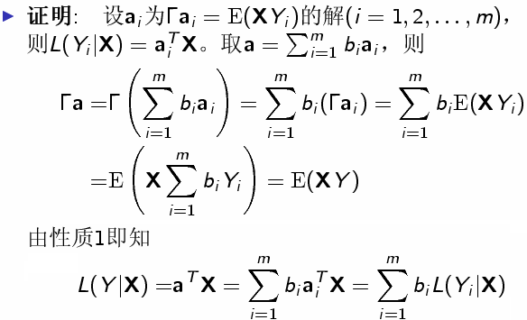
性质5的证明

Slide 23
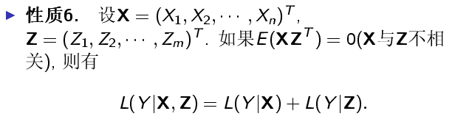
性质6

Slide 24
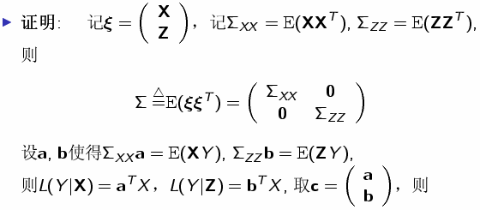
性质6的证明

Slide 25
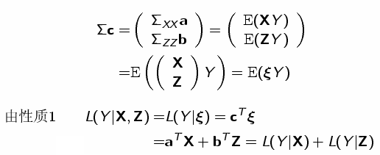

Slide 26
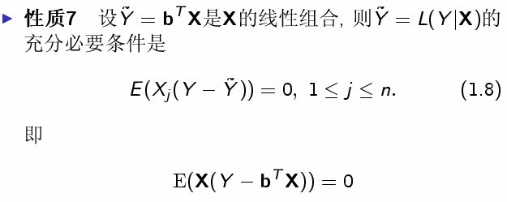

性质7

Slide 27
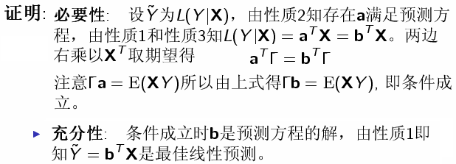
性质7的证明

Slide 28
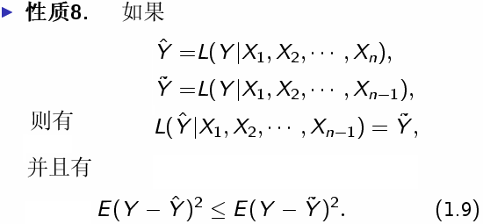
性质8

Slide 29
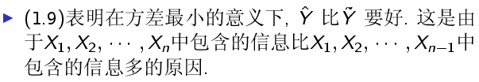

Slide 30
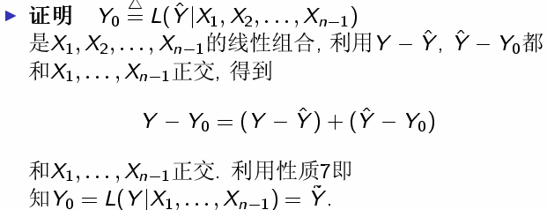
性质8的证明

Slide 31
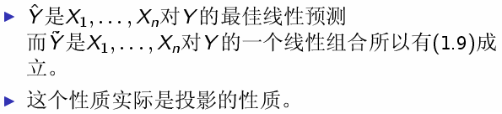

Slide 32
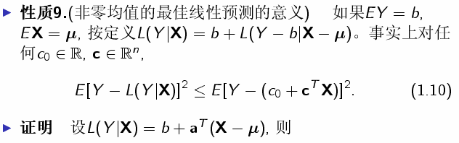
性质9

Slide 33
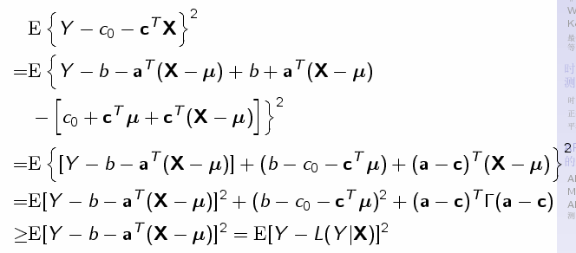

Slide 34
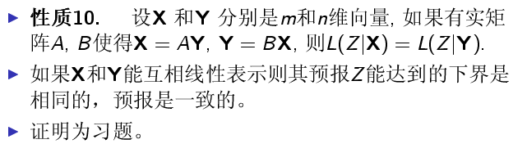
性质10

Slide 35
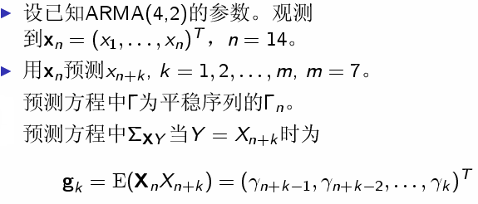
预测计算例子

Slide 36
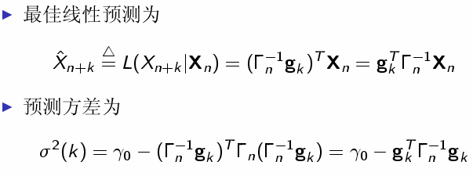

Slide 37
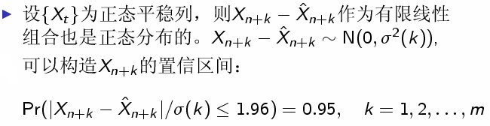

Slide 38
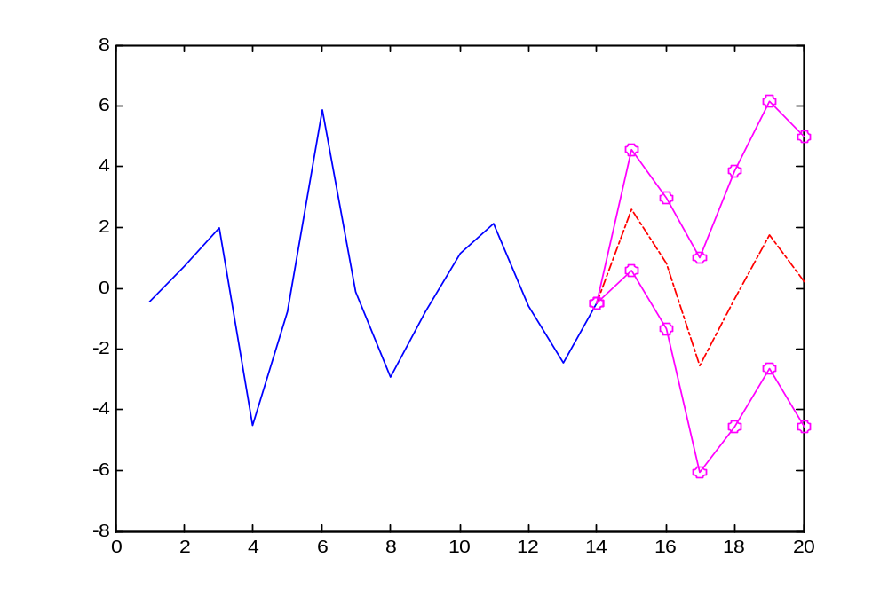

Slide 39


Slide 40


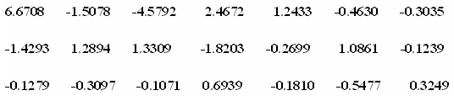
1. 计算出前21个自协方差函数

Slide 41
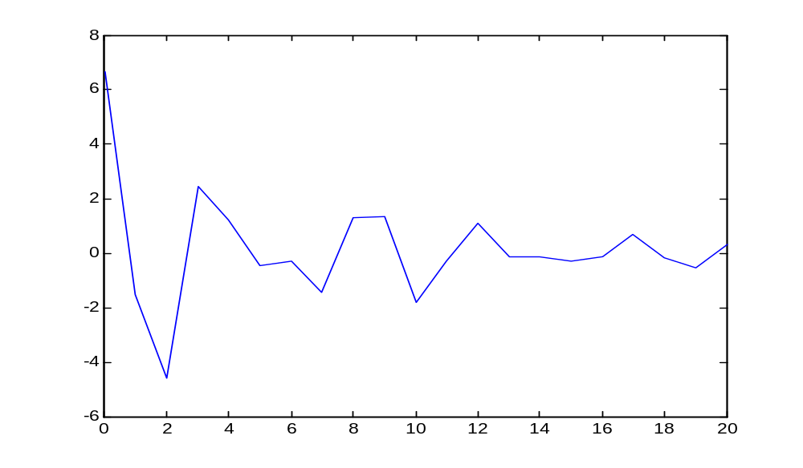

Slide 42


(2)

Slide 43

(3)

Slide 44

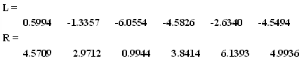
(4)

Slide 46
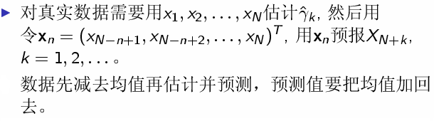

Slide 47
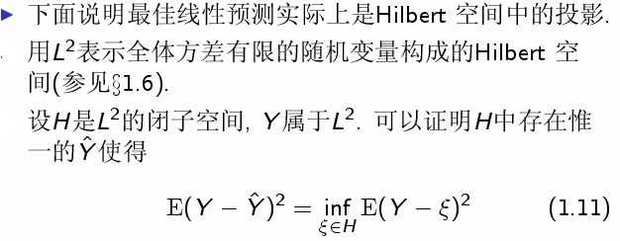
Hilbert空间中的投影

Slide 48
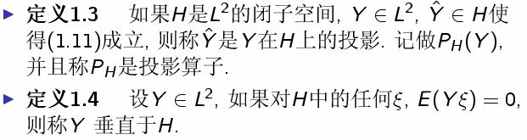

Slide 49
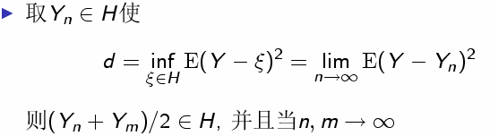
投影存在唯一性的证明

Slide 50
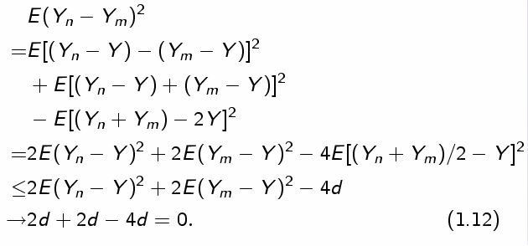
(1)

Slide 51
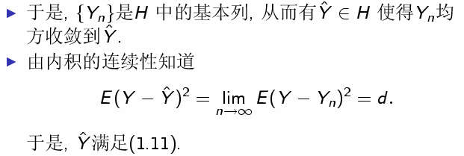
(2)存在性

Slide 52
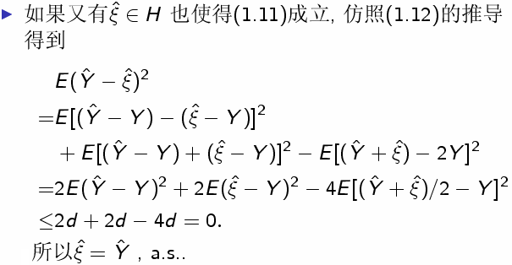
（3）唯一性

Slide 53
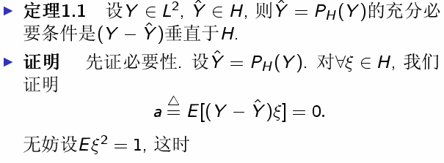
投影的正交性

Slide 54
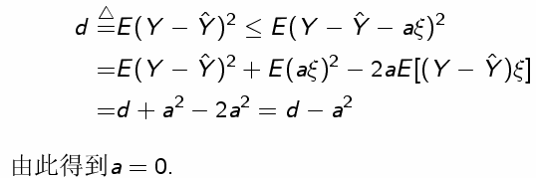

Slide 55
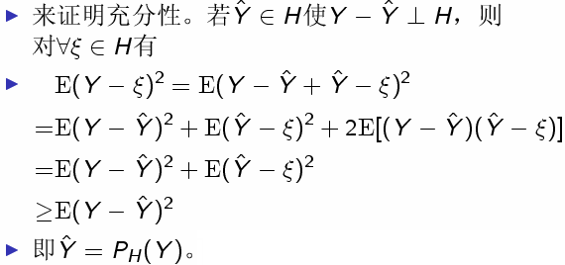

Slide 56
最佳线性预报与投影的等价性

Slide 57
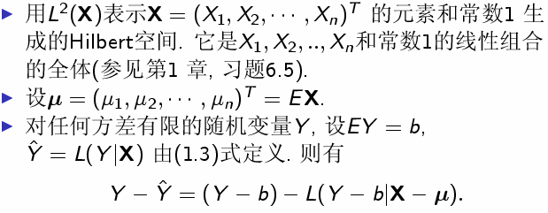

Slide 58




Slide 59



Slide 60
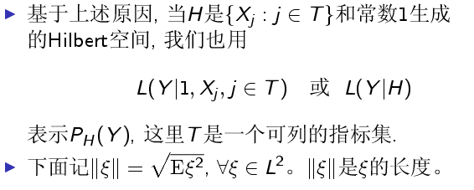

Slide 61

投影算子的性质

Slide 62


Slide 63

定理1.2的证明

Slide 64


Slide 65


Slide 66


Slide 67




Slide 68



Slide 69


Slide 70

最佳预测

Slide 71


Slide 72


例子

Slide 73


Slide 74

正态分布时最佳线性预测与最佳预测的等价性

Slide 75


Slide 76

例子

Slide 77


Slide 78


Slide 79
§5.2 非决定性平稳序列及其Wold表示
非决定性平稳序列
Wold表示定理
Kolmogorov公式
最佳线性预测与最佳预测相等的条件

Slide 80

非决定性平稳序列

Slide 81


Slide 82


Slide 83

最佳线性预测均方误差的极限

Slide 84


Slide 85

决定性与非决定性

Slide 86


Slide 87

非零均值情况

Slide 88


Slide 89

例1.2 可完全线性预测

Slide 90


Slide 91

例2.2 离散谱序列

Slide 92


Slide 93


Slide 94


Slide 95

纯非决定性

Slide 96


Slide 97


Slide 98


Slide 99


Slide 100


Slide 101

线性闭包的等价定义

Slide 102


Slide 103




Slide 104


线性预测的极限

Slide 105


Slide 106


Slide 107


无穷维历史线性预报的意义

Slide 108

定理2.4的证明

Slide 109


Slide 110


Slide 111

最佳线性预报的方差

Slide 112


Slide 113

最佳线性预报的方差

Slide 114

Wold表示定理

Slide 115


Slide 116


Slide 117

Wold定理(1)(2)的证明

Slide 118



Slide 119


Slide 120


Slide 121


Slide 122





Slide 123


Slide 124






Slide 125


Slide 126


Slide 127



Slide 128



Slide 129


Slide 130


Slide 131



Slide 132


Slide 134


Slide 135




Wold定理(3)的证明

Slide 136


Slide 137


Slide 138



Wold定理(4)的证明

Slide 139


Slide 140


Slide 141

Wold定理(5)的证明

Slide 142


Slide 143


Slide 144


Slide 145


Wold表示定理的意义

Slide 146


Slide 147

ARMA序列的Wold表示

Slide 148


Slide 149


Slide 150



Slide 151


Slide 152
……….（跳过）

Slide 153

关于信息的讨论

Slide 154




Slide 155



Slide 156



Slide 157


Slide 158
（跳过） ……….

Slide 159

多步预报的均方误差

Slide 160


Slide 161

最佳预测

Slide 162


Slide 163



Slide 164


Slide 165

最佳线性预测与最佳预测相等的条件

Slide 166

关于ARMA模型的推论

Slide 167
§5.3 时间序列的递推预测
时间序列的递推预测
正态时间序列的区间预测
平稳序列的递推预测

Slide 168

时间序列的递推预测

Slide 169


Slide 170


Slide 171


Slide 172


Slide 173

递推预测的正交分解

Slide 174



Slide 175



Slide 176


Slide 177


Slide 178

时间序列的递推预测的定理

Slide 179


Slide 180


Slide 181


Slide 182


Slide 183


Slide 184


Slide 185


递推预测定理的证明

Slide 186



Slide 187



Slide 188


Slide 189

多步预报问题(递推公式)

Slide 190


Slide 191


Slide 192

正态时间序列的区间预测

Slide 193

平稳序列的递推预测

Slide 194


Slide 195


Slide 196


Slide 197

AR(p,q)序列的递推预测

Slide 198

ARMA模型预测的意义

Slide 199


Slide 200

AR(p)序列的一步预测

Slide 201


Slide 202


Slide 203

AR(p)序列的多步预测

Slide 204


Slide 205


Slide 206

例4.1 AR(1)模型的预测

Slide 207


Slide 208

例4.2 AR(2)

Slide 209


Slide 210


Slide 211


Slide 212

MA(q)的预测

Slide 213


Slide 214


Slide 215


Slide 216

例MA(1)

Slide 217


Slide 218


Slide 219


Slide 220


Slide 221



Slide 222

与预测公式比较(q=1)

Slide 223



Slide 224

ARMA(p,q)序列的预测

Slide 225


Slide 226



Slide 227


Slide 228


Slide 229


Slide 230


Slide 231



Slide 232


Slide 233



Slide 234


Slide 235



Slide 236


Slide 237


Slide 238


Slide 239

ARMA序列的递推预报例

Slide 240
计算出前21个自协方差函数

Slide 241




Slide 242



Slide 243


Slide 244


Slide 245


Slide 246


Slide 247


Slide 248


Slide 249


Slide 250

例2

Slide 251


Slide 252


Slide 253


Slide 254


Slide 255


Slide 256


